Slide 1
Профильное обучение

Slide 2
Профильное обучение
1.Средство дифференциации и индивидуализации обучения, позволяющее за счет изменений в структуре, содержании и организации образовательного процесса более полно учитывать интересы, склонности и способности учащихся, создавать условия для обучения старшеклассников в соответствии с их профессиональными интересами и намерениями в отношении продолжения образования
2.Направлено на реализацию личностно-ориентированного образовательного процесса, при этом существенно расширяются возможности выстраивания учащимся индивидуальной траектории развития

Slide 3
Профильное обучение решает следующие задачи
1.Обеспечить углубленное изучение отдельных предметов программы общего среднего образования;
2.Создать условия для существенной дифференциации содержания обучения старшеклассников с широкими и гибкими возможностями построения школьниками индивидуальных образовательных программ;
3.Способствовать установлению равного доступа к полноценному образованию разным категориям обучающихся в соответствии с их способностями, индивидуальными склонностями и потребностями;
4.Расширить возможности социализации учащихся, обеспечить преемственность между общим и профессиональным образованием, более эффективно подготовить выпускников школы к освоению программ высшего профессионального образования.

Slide 4
Министерство образования Республики Беларусь
ПИСЬМО 22. 05. 2015 № 05-21/90 i
«Об организации в 2015/2016 учебном году профильного обучения на III ступени общего среднего образования»
ИНСТРУКТИВНО-МЕТОДИЧЕСКОЕ ПИСЬМО
« Об организации образовательного процесса при изучении учебных предметов и проведении факультативных занятий в учреждениях общего среднего образования в 2015/2016 учебном году»

Slide 5
Необходимые условия
1.Видение миссии школы её директором, заместителями.
2. Подготовленные учителя, работавшие ранее
в условиях профильных школ.
3.Учителя, в т. ч. молодые, имеющие педагогический авторитет.
4.Учителя, владеющие средствами Интернета.
5.Мотивированные учащиеся.
6.Материальна база учебных кабинетов, фонд библиотеки, наличие Интернета.
7.Определение структуры и направлений профилизации.
8.Определение модели организации профильного обучения.
9. Организация повышения квалификации учителей и администрации.
10.Использование современных образовательных технологий.
11.Допрофильная подготовка.

Slide 6
Алгоритм организации профильного обучения
1.Изучение нормативных документов. Работа с внутренними документами.
2.Информирование учащихся и их законных представителей.
3.Изучение образовательных запросов.
4.Инвентаризация ресурсов. Корректировка планов
5. Прием документов в 10-е классы.
6.Формирование групп.
7.Издание приказов.
8.Разработка учебного плана.
9.Психолого-педагогическое сопровождение образовательного процесса.

Slide 7
Модель общеобразовательного учреждения с профильным обучением на третьей ступени предусматривает возможность разнообразных комбинаций учебных предметов, что обеспечивает гибкую систему профильного обучения.
Система должна включать в себя следующие типы учебных предметов:
- базовые общеобразовательные
- профильные

Slide 8
Базовые общеобразовательные предметы являются обязательными для всех учащихся во всех профилях обучения
Профильные общеобразовательные предметы - предметы повышенного уровня, определяющие направленность каждого конкретного профиля
Профильные учебные предметы являются обязательными для учащихся, выбравших данный профиль обучения

Slide 9
Модель профильного обучения в гимназии (2015/2016 учебный год)
На базе гимназии в 2015/2016 учебном году организовано профильное обучение в 10-х классах, продолжено изучение отдельных учебных предметов на повышенном уровне в 11-х классах.
В 10 «А» классе сформированы 2 группы:
1группа – профильные предметы «Математика» и «Физика» ;
2 группа – профильные предметы «Химия» и «Биология»;
В 10 «Б» классе сформированы 2 группы:
1 группа – профильные предметы «Русский язык», «Иностранный язык» (английский, французский);
2 группа – профильные предметы «Русский язык» и «Математика».
В 11 «А» классе продолжено изучение на повышенном уровне учебных предметов «Математика» и «Физика».
В 11 «Б» классе продолжено изучение на повышенном уровне учебных предметов «Русский язык» и «Иностранный язык» (английский, французский, немецкий).

Slide 10
Специфика профильного обучения
1.Больший объем самостоятельной работы учащихся с дополнительной литературой.
2.Интенсификация обучения за счет введения лекционно-семинарской системы преподавания, введение тематических зачетов.
3.Усиление индивидуальной работы с учащимися.
4.Создание особой атмосферы сотрудничества.
5.Характерная особенность работы в таких классах – перенос центра тяжести с обучения на учение как самостоятельную проработку и усвоение информации. Учитель – не единственный источник информации и даже не основной, а, прежде всего, организатор самостоятельной работы учащихся и их консультант.

Slide 11
Педагогическая технология
Система функционирования всех компонентов педагогического процесса, построенная на научной основе, запрограммированная во времени и пространстве и приводящая к намеченным результатам

Slide 12
Личностно-ориентированные технологии
Технология разноуровневого обучения
Технология дискуссии
Современные
образовательные,
педагогические
технологии
Проблемное обучение
Технология современного проектного обучения
Игровые технологии
Интерактивные технологии
Тестовые
технологии

Slide 13
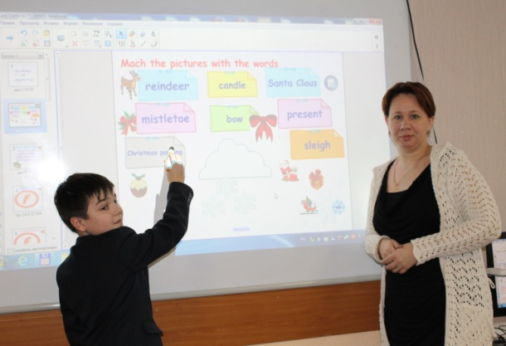
Интерактивные технологии
Урок английского языка
ЕСЛИ У КАЖДОГО ЧЕЛОВЕКА БУДЕТ ПО ЯБЛОКУ
И ОНИ ОБМЕНИВАЮТСЯ ИМИ,
ТО НИЧЕГО НЕ ИЗМЕНИТЬСЯ. ИДЕЯМИ,
ТО У КАЖДОГО ИХ СТАНЕТ
В ДВА РАЗА БОЛЬШЕ"

Slide 14
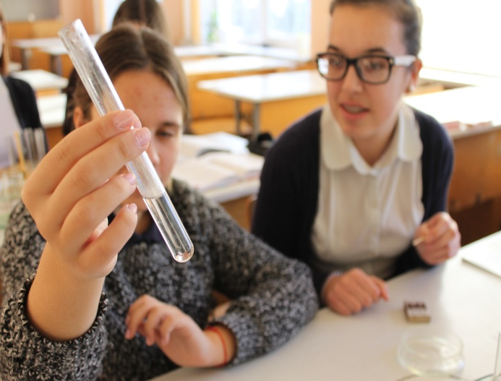
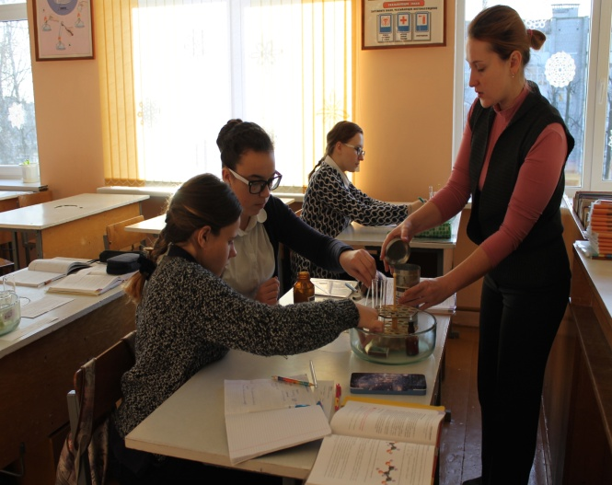
Технология разноуровневого обучения
Организация образовательного процесса, при котором КАЖДЫЙ учащийся имеет возможность овладевать учебным материалом в зависимости от ЕГО способностей и индивидуальных особенностей. При этом за критерий оценки деятельности учащегося принимаются его УСИЛИЯ по овладению этим материалом, творческому его применению.

Slide 15
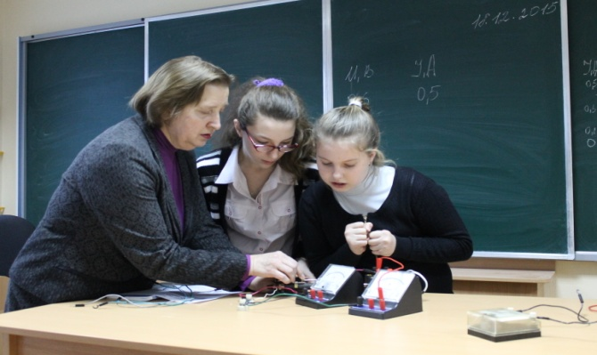
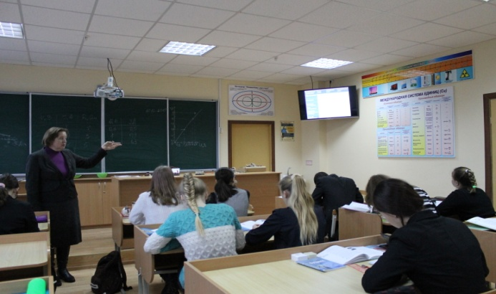
Проблемное обучение
Знания – дети удивления
Урок физики

Slide 16
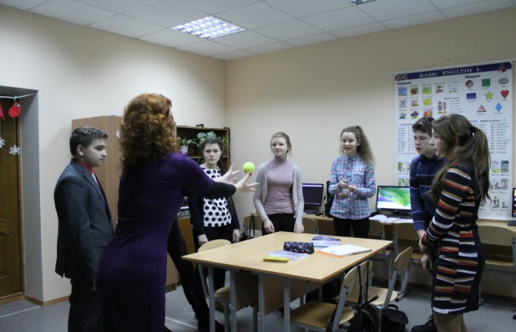
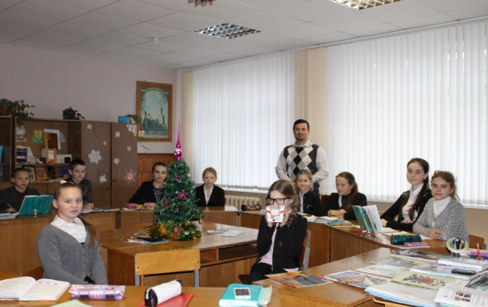
Игровые технологии
Урок английского языка
Урок немецкого языка

Slide 17
Тестовые технологии
Тест – стандартизованные, краткие, ограниченные во времени испытания, предназначенные для установления количественных и качественных индивидуальных различий

Slide 18
Тестовая проверка позволяет:
1.более рационально использовать время урока;
2.охватить больший объем содержания;
3.быстро установить обратную связь с учащимися и определить результаты усвоения материала;
4.сосредоточить внимание на пробелах
в знаниях и умениях, внести коррективы;
5.обеспечить одновременную проверку
знаний учащихся группы;
6.формировать у них мотивацию для подготовки к каждому уроку;
7.преодолеть субъективизм выставления оценок;
8.индивидуализировать работу с учащимися;
9.развивать добросовестность и аккуратность;
10.повышать интерес к предмету.

